Slide 1

_{স্বাগতম}
Notes:
চিত্র দুইটিতে কি দেখতে পাচ্ছ ? সাহারা মরুভূমি , এন্টারটিকা , থার্মমিটার । থার্মমিটার দিয়ে কি করা হয় ? তাপমাত্রা মাপা হয় ।

Slide 2
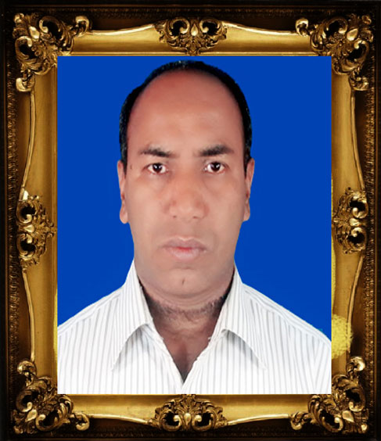
Presented by
Md. Alamgir Hossain
(ICT Teacher)
Rahimapur Fazil Madrasah, Patnitala, Naogaon.
Cell : 01723-626108
E-mail : alamgirchz@gmail.com
Date – 05/12/2019

Slide 3
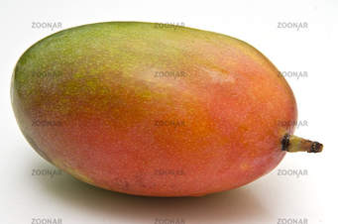
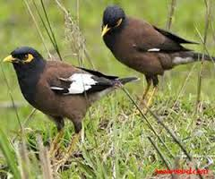
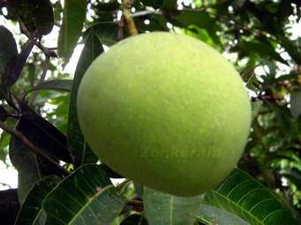
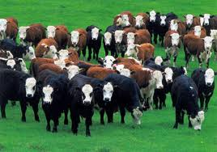
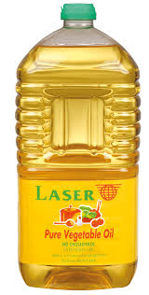
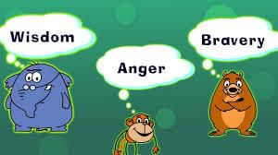
What can you see in the pictures?
MANGO
Bird
Oil
A herd of cows
Name of quality, action, state

Slide 4
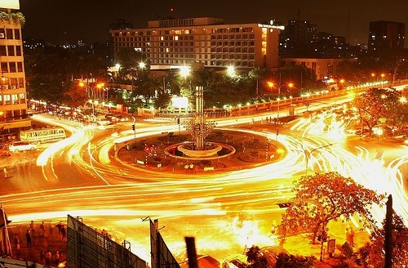
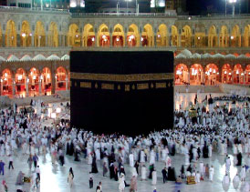
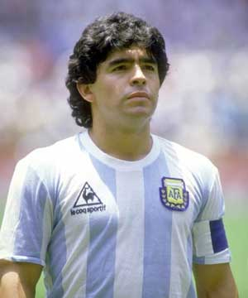

Dhaka
Mecca
Noun
Diego Maradona
Television

Slide 5
CLASS-SEVEN
Section-A
Number of Students: 50
Time: 50 Minutes
Subject: English Second Paper

Slide 6
NOUN

Slide 7

Noun (বিশেষ্য)
যে word দ্বারা কোন কিছুর নাম প্রকাশ করা হয় তাকেই noun বলে ।
আমাদের চোখের সামনে যা দেখি সেগুলোর নামকেই noun বলে।
Noun দ্বারা কোন ব্যক্তি, বস্তু, প্রাণী, স্থান ও ঘটনা ইত্যাদির নাম বোঝায়।
Karim, Sahapur, Town, Quran, Padma, Sunday, January, etc.
Man, boy, girl, woman, book, pen, table, flower, newspaper, etc.

Slide 8
TITLE OF THE LESSON
NOUN AND
IT`S CLASSIFICATION

Slide 9
Noun refers to any kind of name. Means, whatever we are seeing and watching around us is noun.
Nouns are used to name persons, things, animals, events, places, ideas, etc
Example:
Karim does not like to go to
school.
এই বাক্যে Karim একজন ব্যক্তির নাম।
এই বাক্যে School একটি স্থানের নাম।

Slide 10

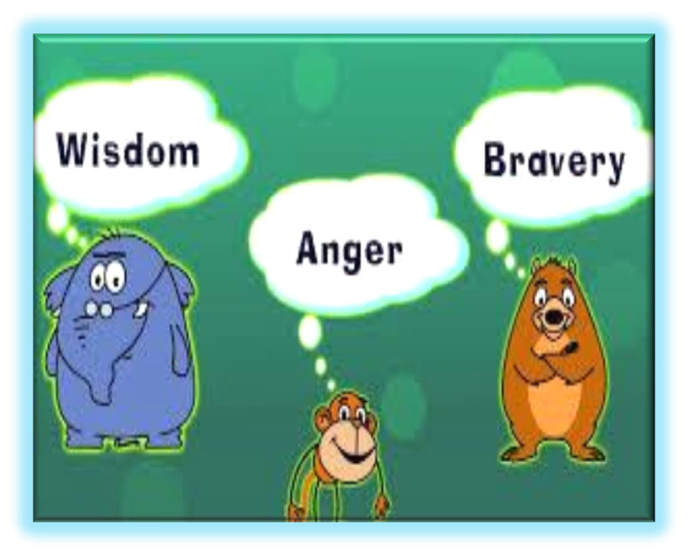

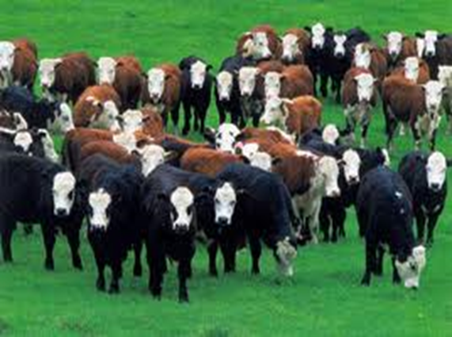

Look at the diagram
Proper
Abstract
Noun
Common
Material
Collective

Slide 11
Learning Outcomes
1. Students will learn about the classification of Nouns.
2. They will know the uses of Nouns.

Slide 12
শিখন ফল
1. Noun সম্পর্কে বলতে পারবে
2. বিভিন্ন প্রকার Noun সম্পর্কে জানতে পারবে।
3. কোন Word দেখলে বলতে পারবে এটি কোন প্রকার Noun.

Slide 13
Nouns are classified into five types:-
1. Proper Noun (নাম বাচক বিশেষ্য)
2. Common Noun (জাতিবাচক বিশেষ্য)
3. Collective Noun (সমষ্টিবাচক বিশেষ্য)
4. Material Noun (বস্তুবাচক বিশেষ্য)
5. Abstract Noun (গুণবাচক বিশেষ্য)

Slide 14
Proper Noun (নাম বাচক বিশেষ্য)
যে Noun দ্বারা কোন নির্দিষ্ট ব্যক্তি, বস্তু বা স্থানের নাম বোঝায় তাকে Proper Noun বলে।
A proper noun refers to specific names of persons, things, places, etc. and always start with a capital letter.
Example:
I like the story of
Shakespeare
. (Shakespeare নির্দিষ্ট একজন ব্যক্তির নাম)
Have you ever seen the
Tajmahal
(Tajmahal একটি স্থাপনার নাম)
We planned to visit
Sylhet.
( Sylhet নির্দিষ্ট একটি জায়গার নাম)

Slide 15
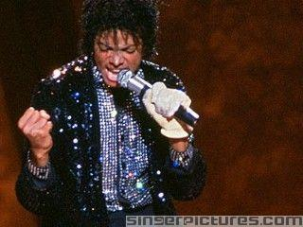
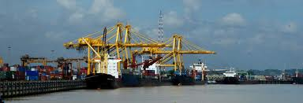
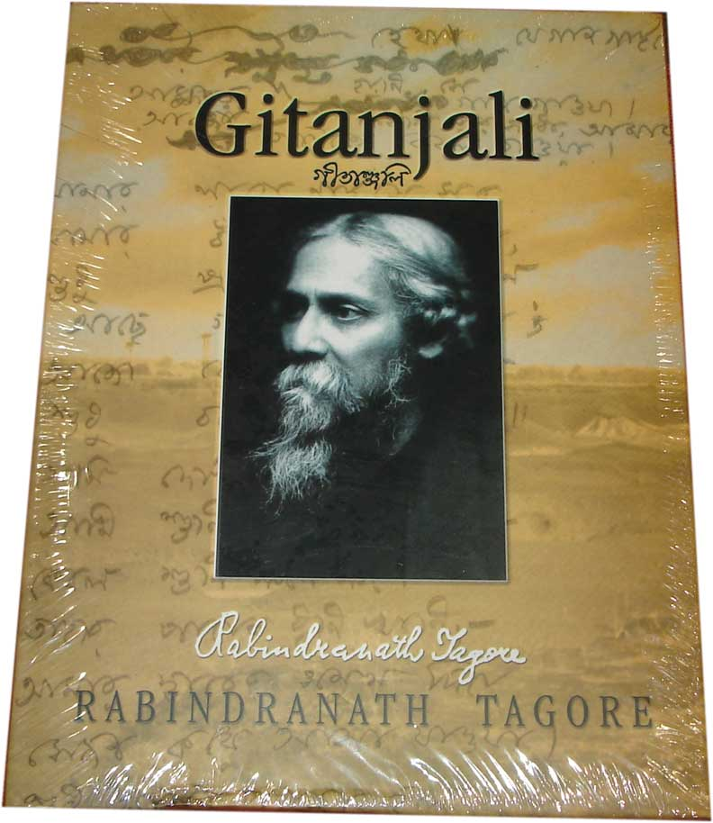
Proper Noun
Michel Jackson
Seaport
Gitanjali

Slide 16
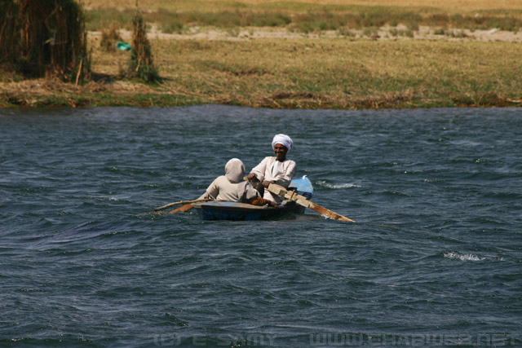
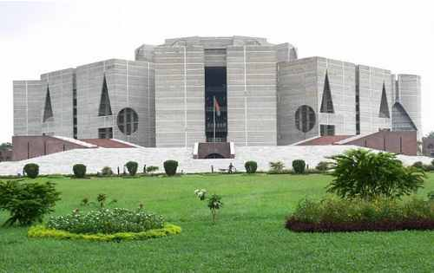
PROPER NOUN

Slide 17
Common Noun (জাতিবাচক বিশেষ্য):
যে Noun দ্বারা একই জাতীয় কোন ব্যক্তি, বস্তু বা প্রাণীকে নির্দিষ্ট করে না বুঝিয়ে সে জাতীয় সকলকে একসাথে বুঝায় তাকেই Common Noun বলে ।
A common noun refers to specific generic names of persons, places, things, etc. It is the opposite of Proper Noun.
যেমন:-
Student,
Book,
Dog,
Flower etc.

Slide 18
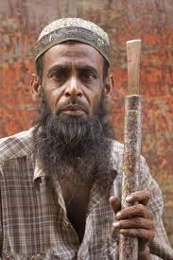
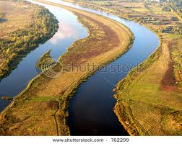
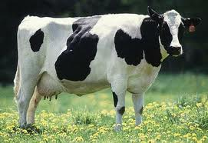

Common Noun
River
Cow
Book
Man

Slide 19
DIFFERENCE BETWEEN PROPER NOUN & COMMON NOUN
PROPER NOUN | COMMON NOUN
Karim | Boy
Rina | Girl
Friday | Day
July | Month
Bangladesh | Country
Padma | River
Fazli | Mango

Slide 20
Collective Noun (সমষ্টিবাচক বিশেষ্য):
Collective Noun দ্বারা কোন ব্যক্তি, বস্তু বা প্রাণীর সমষ্টি কে বুঝায়।
Collective Noun, in English Grammar, refers to a group of things, persons or animals.
যেমন:-
Club,
Army,
Class,
Family,

Slide 21
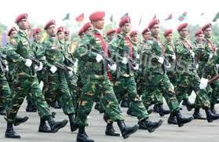
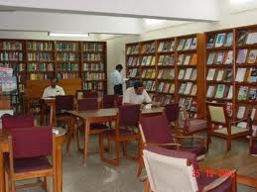
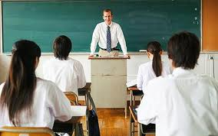
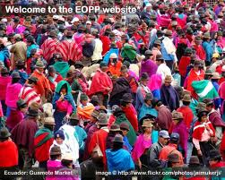
Collective Noun
ARMY
LIBRARY
CLASSROOM
CROWD

Slide 22
DIFFERENCE BETWEEN COMMON NOUN & COLLECTIVE NOUN
COMMON NOUN | COLLECTIVE NOUN
Boy | A group of boys
Cow | A herd of cows
Flower | A bunch of flowers
Robber | A gang of robbers
Fish | A shoal of fishes
Girl | A group of girls

Slide 23
Material Noun (বস্তুবাচক বিশেষ্য):
যে Noun দ্বারা ওজন আছে কিন্তু গণনা করা যায় না এমন কিছুর নাম বোঝায় তাকেই Material Noun বলে।
Material Noun is an uncountable noun. It’s substance or material that we can see and touch but can’t count.
যেমন:-
Gold,
Glass,
Salt,
Iron,
Silver,
Cloth,
Air,
Milk,
You can purchase a gold ring for your sister.
We may attain salt from sea-water.

Slide 24
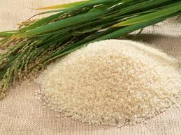
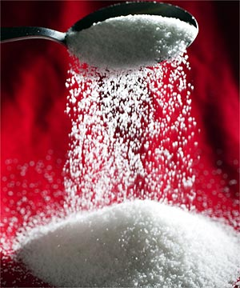
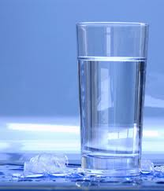
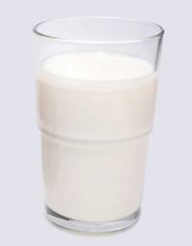
Material Noun
RICE
SUGER
WATER
MILK

Slide 25
Abstract Noun (গুণবাচক বিশেষ্য):
যে Noun দ্বারা কোন ব্যক্তি কিংবা বস্তুর গুণ, কাজের নাম কিংবা অবস্থা প্রকাশ করা হয় তাকে Abstract Noun বলে।
Abstract nouns express ideas, feelings, realizations, and qualities that we can’t see, touch, hear, taste or smell. We can understand and imagine it but can’t even see. It’s a feeling, not a physical thing.
যেমন:-
anger,
love,
Liberty,
freedom,
kindness
happiness,
My love for you cannot be measured.
His kindness is his real beauty.
Her beauty makes me crazy.

Slide 26
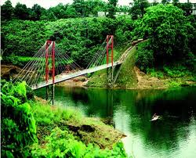
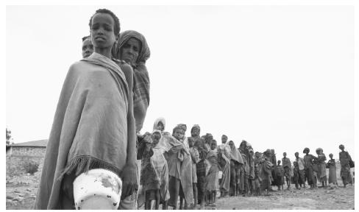
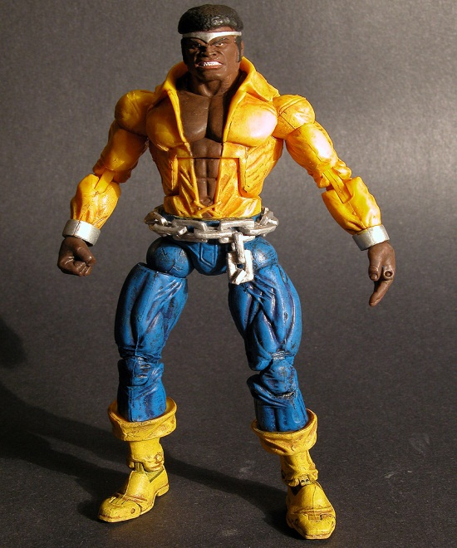
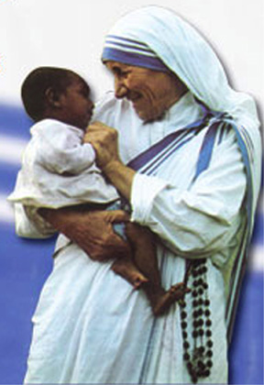
Abstract Noun
Beauty
Poverty
Power
Love

Slide 27
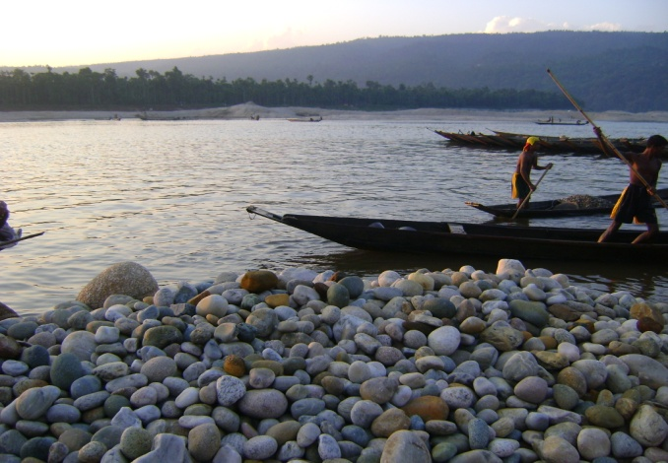
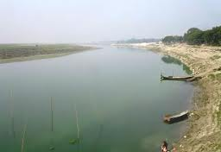
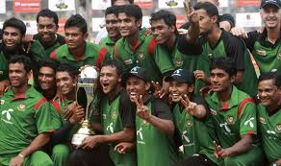

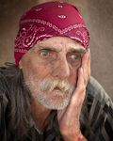
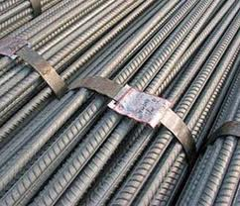
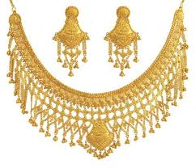
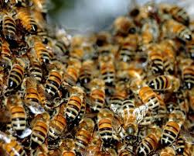
Group Work
See the pictures and name them. Then say which nouns they belong to:
Team
Scenery
River
Anxisity
Iron
Insect
Gold
Love

Slide 28
EVALUATION
What is Noun?
What is the difference between Proper and Common Noun?

Slide 29
Home Work
Identify the Nouns of the underlined words.
1. Honesty is the best policy.
2. Iron is a useful metal.
3. I met him in the party.
4. The boy is meritorious.
5. Hongkong is a big city.

Slide 30

সবাইকে ধন্যবাদ

